Slide 1
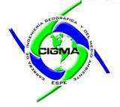
Carrera de Ingeniería Geográfica y del Medio Ambiente
“Detección de cambios y modelación de la ocupación del suelo mediante Autómatas Celulares como herramientas de apoyo a la conservación ambiental del área de protección del Cerro Atacazo (Zona Este)”.
Autoras:
Aingla Vega, Katherine Alexandra
Gavilanez Defaz, Josselyn Elizabeth
Director del Proyecto:
Ing. Eduardo Kirby Mgtr.
Director de Carrera:
Ing. Alexander Robayo Mgtr.
Docente Evaluador:
Ing. Oswaldo Padilla PhD.
Secretaria Académica
Abg. Michelle Benavides

Slide 2

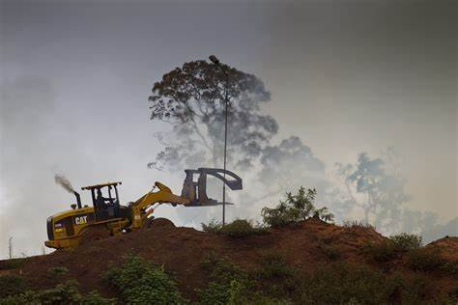
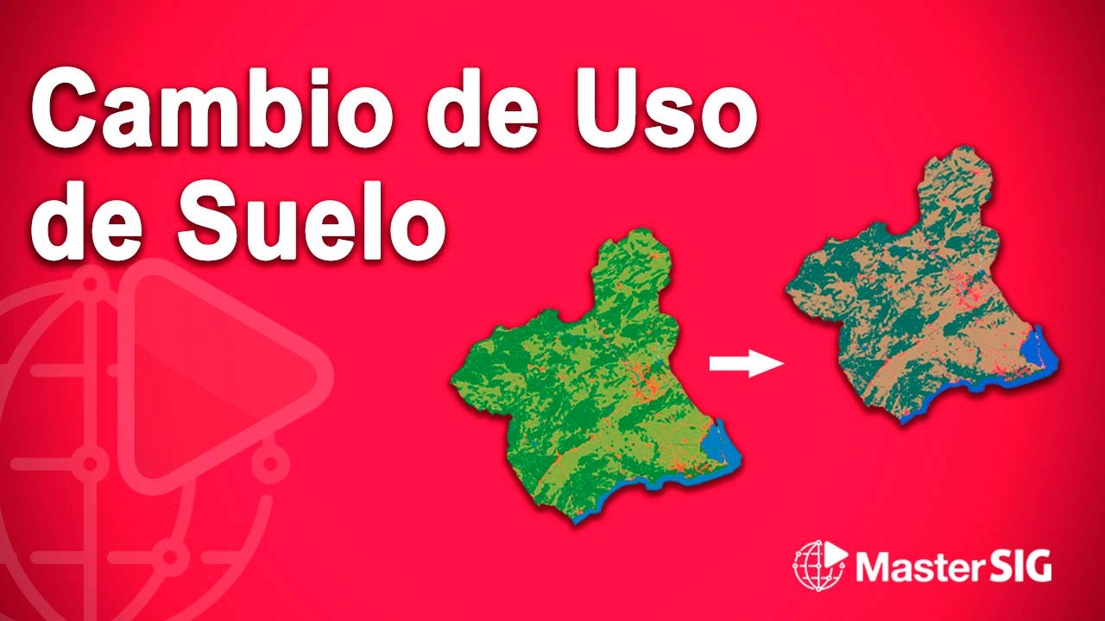
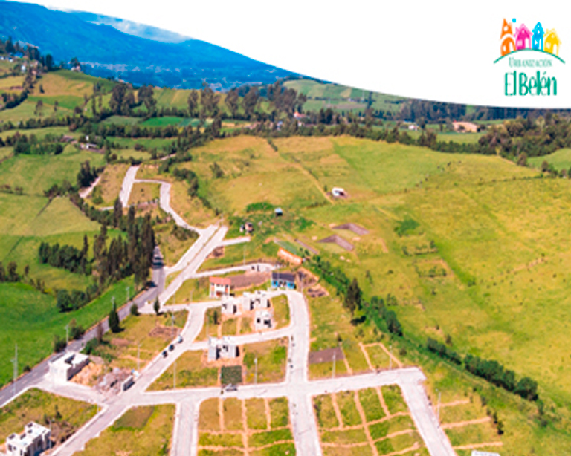

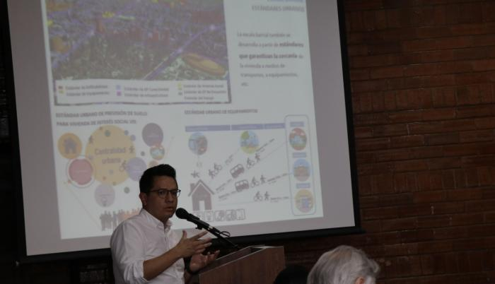
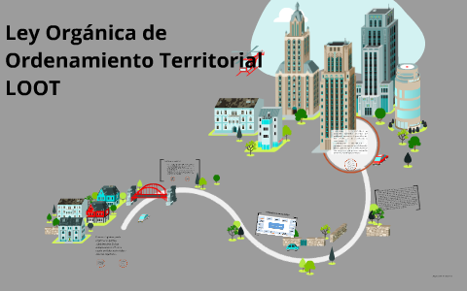
1. Introducción
Planteamiento del problema
Justificación
Cambio de la ocupación del suelo
Técnicas y metodologías para detectar y modelar cambios
Alteración de la biodiversidad
Dinámica del cambio de ocupación del suelo
Crecimiento urbano
Cambios futuros
Falta de herramientas de planificación a largo plazo
Herramienta de apoyo para la planificación
Notes:
(K/J)

Slide 3
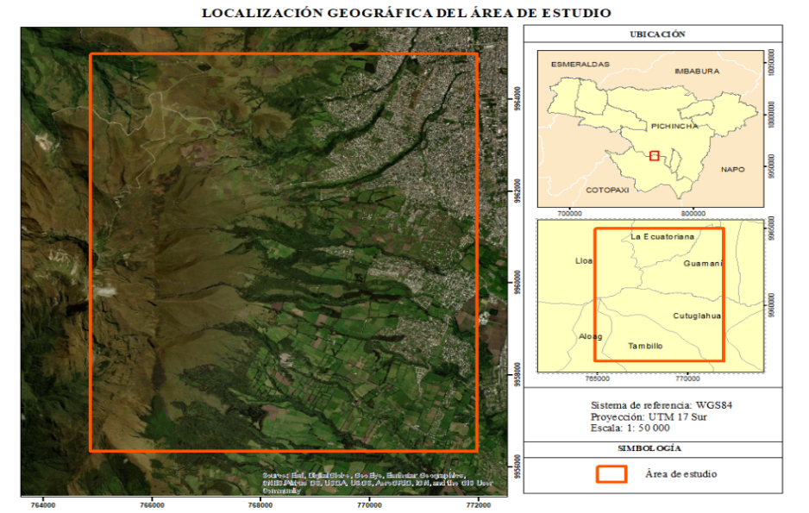
1. Introducción
Área de estudio
Quito y Mejía
61.5 km²
Cordillera occidental de los Andes a 4570 msnm
Notes:
(K)

Slide 4
1. Introducción
Objetivos
Identificar y modelar los cambios de ocupación del suelo mediante Autómatas Celulares como herramientas de apoyo a la conservación ambiental del área de protección del Cerro Atacazo.
Recopilar y estandarizar la información secundaria existente y estructurarla en una geodatabase.
Realizar las correcciones de las imágenes de estudio a partir de herramientas de análisis digital de imágenes con el objetivo de ajustar dichas imágenes para la detección de cambios y clasificación de la ocupación del suelo.
Identificar las zonas que han cambiado espectralmente mediante diferentes algoritmos para detección de cambios con la finalidad de cuantificar los cambios existentes en el uso y la cobertura del suelo en la zona de estudio.
Clasificar las imágenes por métodos de interpretación/digitalización o clasificación automática de imágenes para generar el mapa de cobertura vegetal y uso de suelo.
Evaluar la confiabilidad temática de los mapas de ocupación del suelo mediante una matriz de confusión para cuantificar la calidad de los productos cartográficos obtenidos.
Generar un modelo prospectivo del cambio de ocupación del suelo en el área de protección del Cerro Atacazo para el año 2030 mediante el método de Autómatas Celulares con el fin de crear un escenario de las posibles afectaciones en la conservación ambiental del área de protección del cerro Atacazo.
Notes:
(K/J)

Slide 5
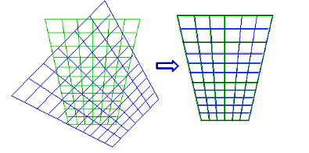
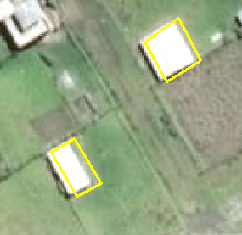
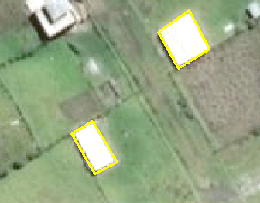
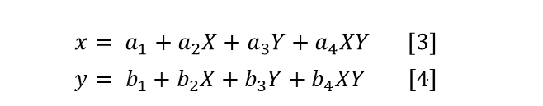

2. Fundamentación teórica
Corregistro de imágenes
Alinea geométricamente
2 o más imágenes
Imagen de referencia
Transformaciones geométricas
Afín
Imagen de deformación
$x= a_{1}+a_{2}X+a_{3}Y$ [1]
$$y= b_{1}+b_{2}X+b_{3}Y [2]$$
Polinomio de 1er orden
$$x= a_{1}+a_{2}X+a_{3}Y+a_{4}XY [3]$$
$y= b_{1}+b_{2}X+b_{3}Y+b_{4}XY$ [4]
a)
b)
2010
2010
Original
Corregistrada
(Jin, 2018; Ouattara et al., 2004)
Notes:
J
Es el proceso de alinear 2 o + imágenes de la misma escena aplicando transformaciones geométricas
Se realiza por mínimos cuadrados, método paramétrico
a,b son coeficientes de la transformación
Afin: 6 grados de libertad/3 puntos
Polinomica: 8 grados de libretad/4 puntos, incluye un término de interacción (XY) que mantiene en cuenta la distorsión de la imagen

Slide 6
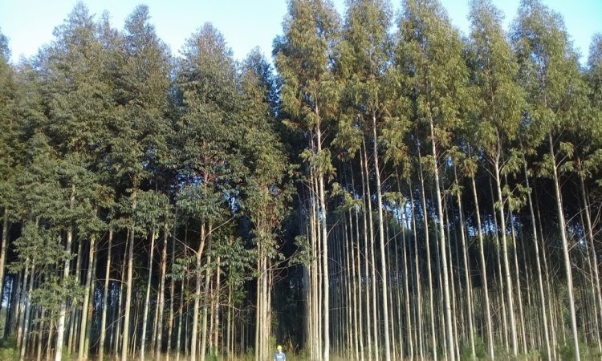
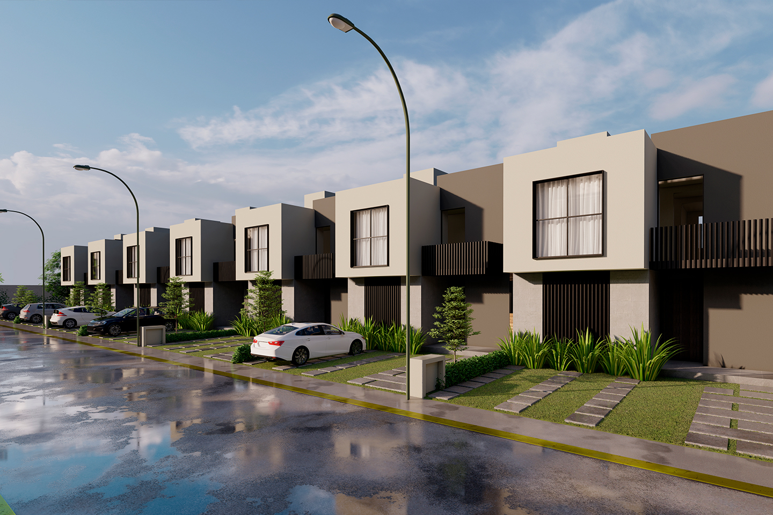
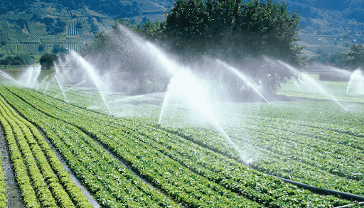
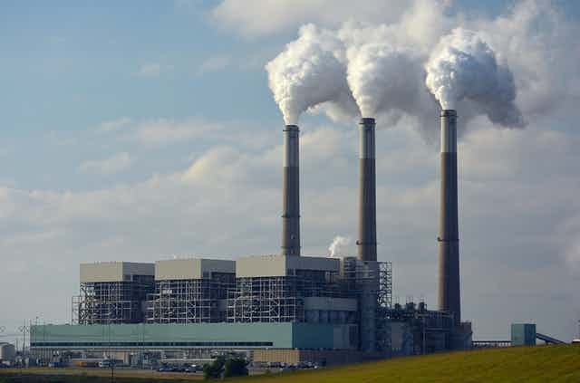
2. Fundamentación teórica
Ocupación del suelo
Estudio de la superficie terrestre que tiene como objetivo clasificar y describir la cubierta y el uso del suelo
Cobertura
Caracterización de la superficie terrestre en diferentes unidades, según sus propiedades biofísicas.
Caracterización del territorio de acuerdo a la función o dedicación socioeconómica actual.
Uso
Arbolado forestal
Residencial
Cultivos
Industrial
(IGN, 2014c)

Slide 7
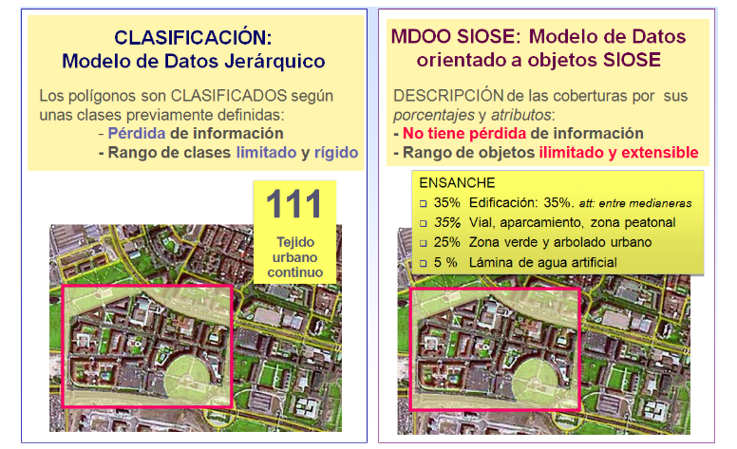
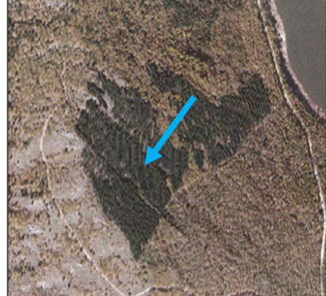
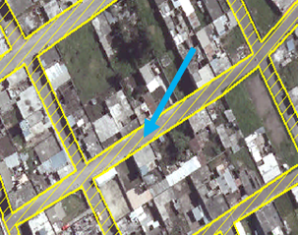
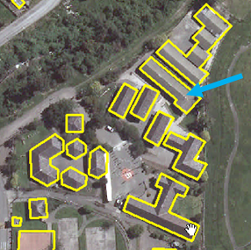
2. Fundamentación teórica
Leyendas temáticas
Urbano
35% Edificaciones
35% Vial
25% Suelo no edificado
5% Lámina de agua artificial
CORINE Land Cover 1:100 000
Modelo de datos orientado a objetos (asigna más de una clase por polígono)
La UMM no es un limitante
No tiene pérdida de información
Rango de objetos ilimitado y extensible
SIOSE 1: 25 000
MAGAP 1: 100 000
Clases simples (40)
Clases compuestas (45)
Arbolado forestal
Arbolado forestal, cultivos, edificaciones, matorral, páramo, prado, suelo desnudo, suelo no edificado, vial, zona de extracción, zonas quemadas.
Asentamiento agrícola residencial
Urbano mixto consolidado (Casco)
Urbano mixto no consolidado (Ensanche)
Vial
Edificaciones
(IGN, 2011).

Slide 8
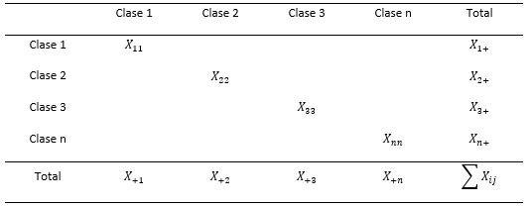
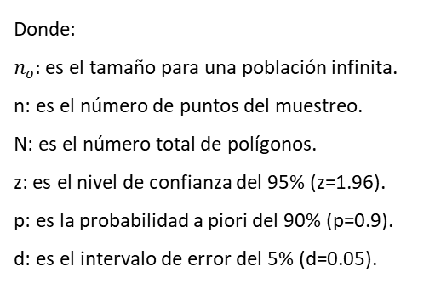


2. Fundamentación teórica
Validación de la cartografía temática
Muestreo aleatorio estratificado
Matriz de confusión
$$n_{o}=\frac{z^{2}p(1−p)}{d^{2}}$$
$$n=\frac{n_{o}}{1+\frac{n_{o}−1}{N}}$$
Tamaño de la muestra
$$[5]$$
$$[6]$$
Donde:
$n_{o}:$es el tamaño para una población infinita.
n: es el número de puntos del muestreo.
N: es el número total de polígonos.
z: es el nivel de confianza del 95% (z=1.96).
p: es la probabilidad a piori del 90% (p=0.9).
d: es el intervalo de error del 5% (d=0.05).
Índice Kappa
$$\hat{k}=\frac{N\sum{X_{ii}}−\sum{X_{i+}X_{+j}}}{N^{2}− \sum{X_{i+}X_{+j}}}$$
$$[7]$$
(IGN, 2014c; Landis & Koch ,1977)

Slide 9
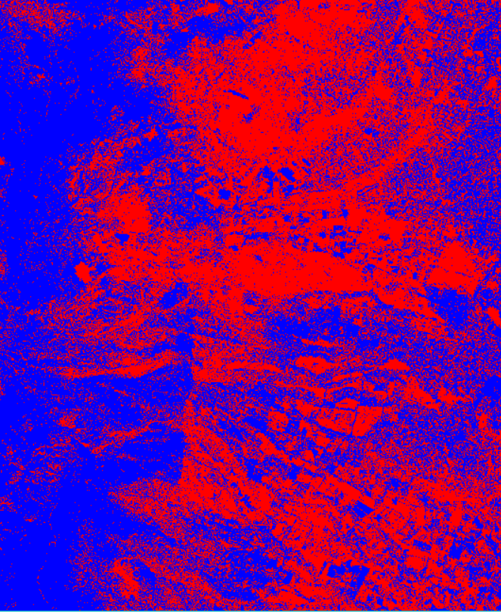
2. Fundamentación teórica
Detección de cambios
Identificar, describir y cuantificar las diferencias entre imágenes de la misma escena en diferentes momentos
Mapa de diferencias de detección de cambios
Imagen final menos inicial
Píxeles más brillantes (cambio positivo)
Píxeles más tenues (cambio negativo)
Cambios negativos
Imagen vs. imagen
Imagen clasificada vs. imagen clasificada
Cambios positivos
(Harris Geoespatial Solutions, 2020)
Notes:
(J)

Slide 10
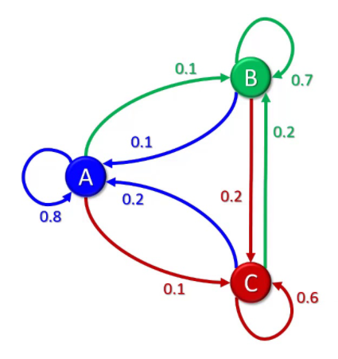
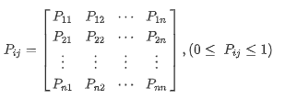

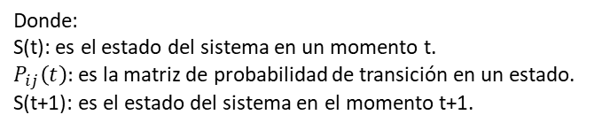
2. Fundamentación teórica
Modelo
Cadenas de Markov
Representación numérica o gráfica de un proceso o actividad en el que destaca características importantes de un fenómeno y con base al análisis de sus relaciones e interacciones se puede predecir posibles escenarios futuros.
La probabilidad del estado del sistema f(estado actual) y no de ningún estado anterior
$$S_{\left(t,t+1\right)}= P_{ij}\left(t\right)∗S\left(t\right) [8]$$
Cadenas de Marcov
Autómatas Celulares
Regresión Logística
Redes Neuronales Artificiales
Donde:
S(t): es el estado del sistema en un momento t.
$P_{ij}\left(t\right):$ es la matriz de probabilidad de transición en un estado.
S(t+1): es el estado del sistema en el momento t+1.
Matriz de transición
Representa la probabilidad de convertir el estado actual i a otro estado j en el próximo periodo de tiempo
$$[9]$$
(García, 2008; Wang et al., 2021)

Slide 11
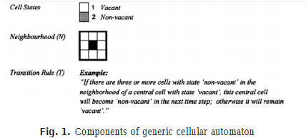
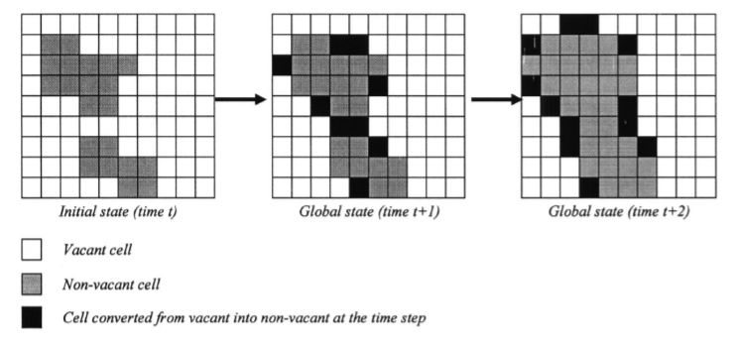


2. Fundamentación teórica
Autómatas Celulares
Es un modelo matemático para un sistema dinámico compuesto por un conjunto de celdas o células que adquieren distintos estados o valores
1 Vacía
2 Ocupada
$$Q=\left(S,N,T\right) [10]$$
Estados de las celdas
Donde
Q: es el estado global del sistema
S: el subconjunto de todos los estados posibles del autómata
N: la vecindad de todas las celdas que proporcionan valores de entrada para la función de transición
T: la función de transición que define el cambio de estado del autómata celular de su estado actual al estado en el siguiente paso de tiempo
Vecindario (N)
Regla de transición (T)
Ejemplo: Si hay tres o más celdas con estado ‘ocupada’ en la vecindad de una celda central con estado ‘vacía’ la celda central se convertirá en ‘ocupada’ en el siguiente paso de tiempo de lo contrario; permanecerá ‘vacía’ (sin cambios).
Estado inicial (tiempo t)
Estado global (tiempo t+1)
Estado global (tiempo t+2)
Celda vacía
Celda ocupada
Celda convertida de vacía a ocupada en el paso de tiempo
(Fernández & Rangel, 2014; Leao et al., 2004)

Slide 12
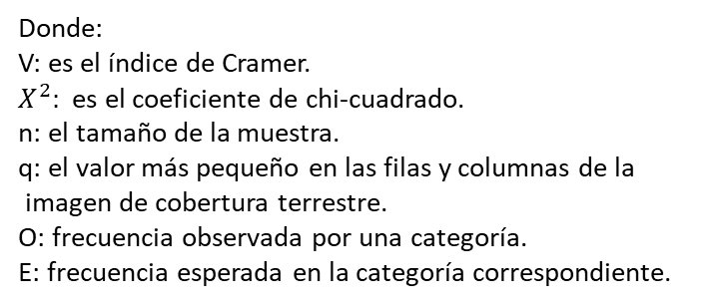

2. Fundamentación teórica
Índice de Cramer
Mide las fuerzas de asociación entre variables y permite comprender la importancia que tiene una variable en particular para influir en un cambio
$$V= \sqrt{\frac{X^{2}}{n\left(q−1\right)} } \left[11\right]$$
Donde:
V: es el índice de Cramer.
$X^{2}:$ es el coeficiente de chi-cuadrado.
n: el tamaño de la muestra.
q: el valor más pequeño en las filas y columnas de la
imagen de cobertura terrestre.
O: frecuencia observada por una categoría.
E: frecuencia esperada en la categoría correspondiente.
La prueba de Cramer utiliza valores entre 0 y 1, de modo que cuanto más cercano a 1 sea el valor, mayor será la asociación entre la variable explicativa y las clases de transición definidas
(Liebetrau, 1983)

Slide 13
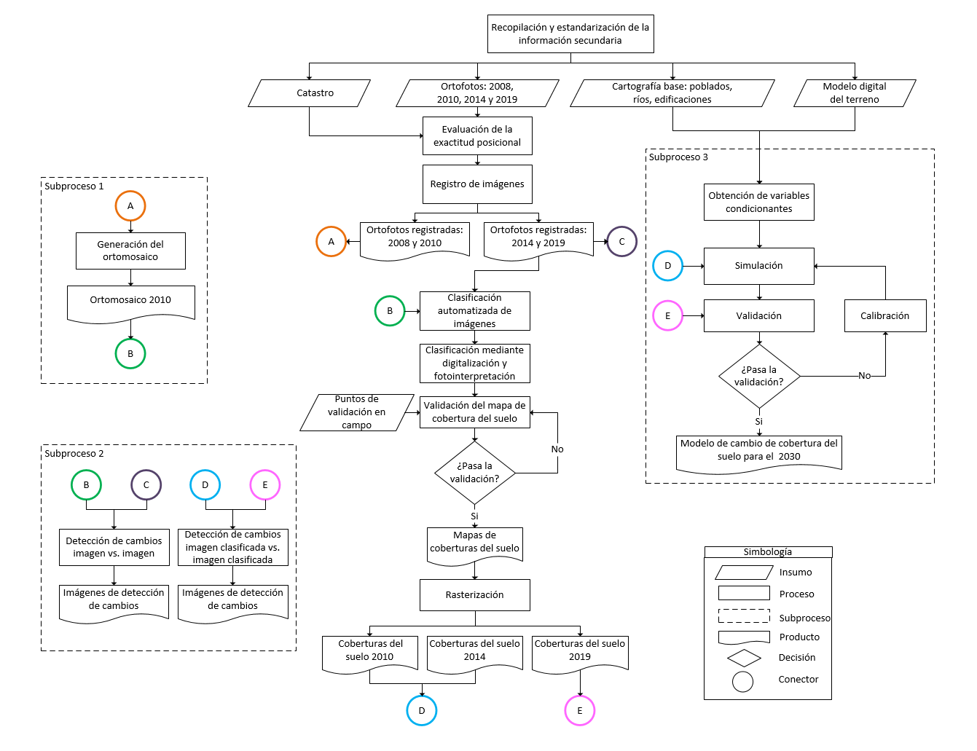
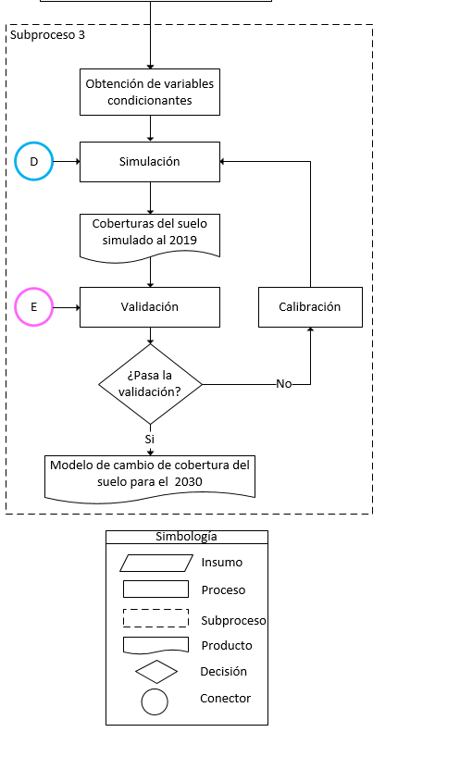
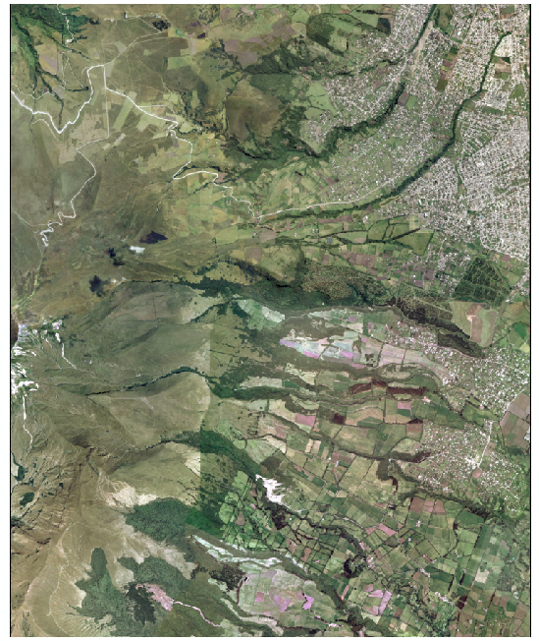
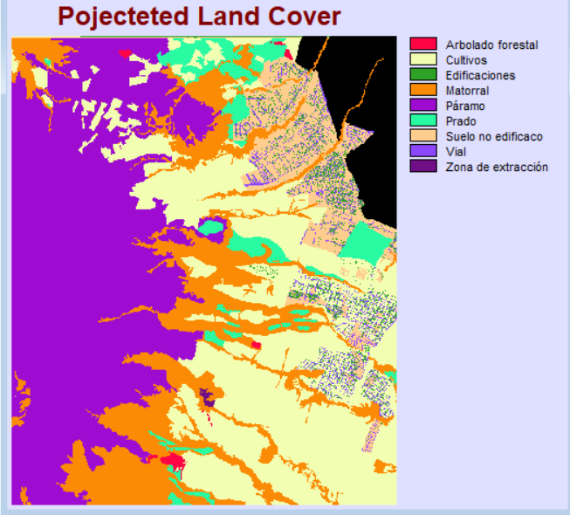




3. Metodología y Resultados
Esquema general de la metodología empleada

Slide 14
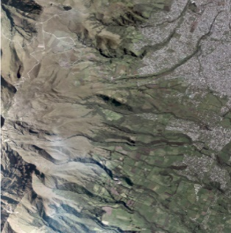
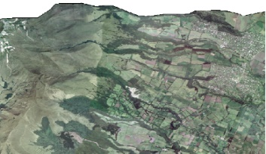
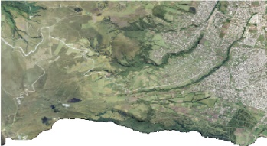
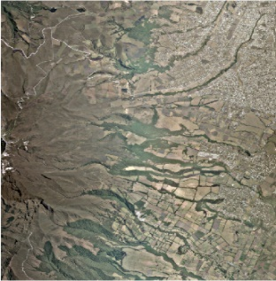
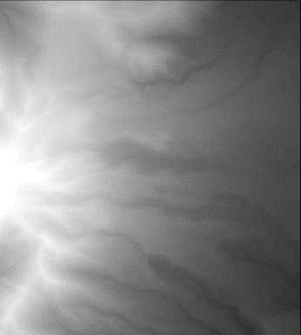
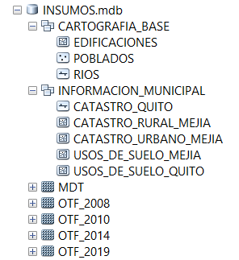
3. Metodología y Resultados
Recopilación y estandarización de la información secundaria
Ortofotos y el modelo digital del terreno (MDT)
Ortofoto 2008
Ortofoto 2010
Ortofoto 2014
Archivos recopilados
Ortofoto 2019
Modelo digital del terreno
GDB

Slide 15
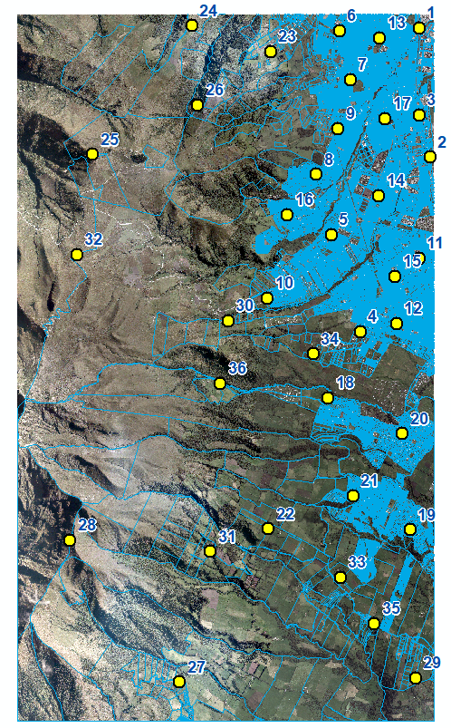
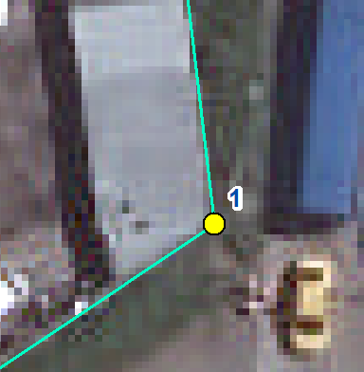
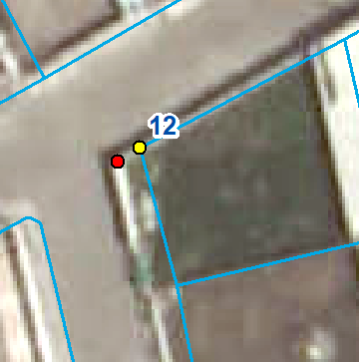
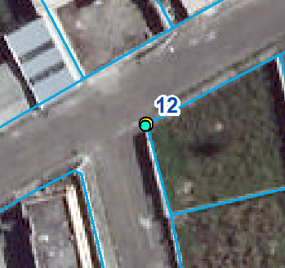
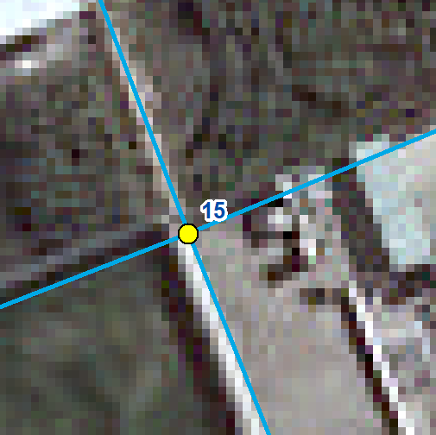


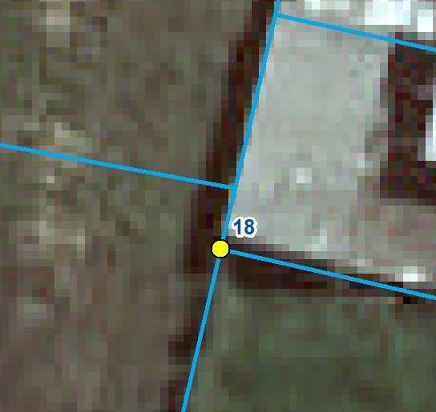
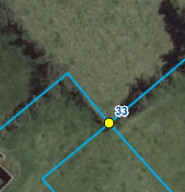
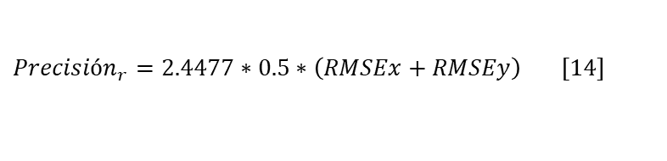
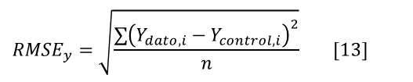

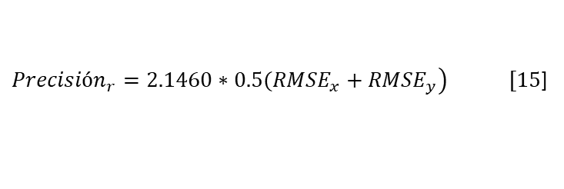
3. Metodología y Resultados
Evaluación de la exactitud posicional
Puntos de control
36 puntos → 2014/2019
24 puntos → 2010
12 puntos → 2008
a)
b)
Catastro
$${RMSE}_{x}=\sqrt{\frac{{\sum{\left(X_{dato,i}−X_{control,i}\right)}}^{2} }{n}} [12]$$
$${RMSE}_{y}=\sqrt{\frac{{\sum{\left(Y_{dato,i}−Y_{control,i}\right)}}^{2}}{n}} [13]$$
Estándar Nacional de Precisión de Datos Espaciales (NSSDA)
$$\left.{Precisión}_{r}=2.4477∗0.5∗\left(RMSEx+RMSEy\right) [14\right]$$
Normativa del Instituto Geográfico Militar (IGM)
$\left.{Precisión}_{r}=2.1460∗0.5({RMSE}_{x}+{RMSE}_{y}\right)$ $[15$]

Slide 16

3. Metodología y Resultados
Resultados de la evaluación de la exactitud posicional
Ortofotos 1: 5 000 → PH=1.5
Escala 1: 25 000 → PH=7.5
Notes:
-

Slide 17
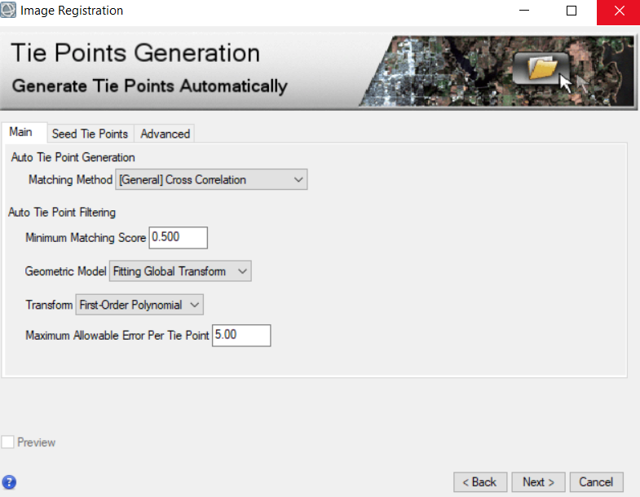

3. Metodología y Resultados
Corregistro de imágenes (ENVI/ ERDAS IMAGINE)
Imagen base: ortofoto 2019
7,15 y 21 puntos
Transformación afín y polinómica de 1° grado
ENVI
Image Registration Workflow
ERDAS IMAGINE
AutoSync Project Properties

Slide 18


3. Metodología y Resultados
Resultados del corregistro de imágenes
RMS obtenidos en el registro de las ortofotos, en ENVI
RMS obtenidos en el registro de las ortofotos, en ERDAS IMAGINE

Slide 19


3. Metodología y Resultados
Generación del ortomosaico
Resultado
Ortofoto 2010
“Seamless Mosaic”
Ortofoto 2008
Ortomosaico 2010

Slide 20



3. Metodología y Resultados
Definición de la leyenda temática
Unidad mínima de mapeo
Coberturas
Usos
$$UMM=UMV∗área de acuerdo a la escala \left[16\right]$$
$$UMM=\frac{\left(4 mm∗4mm\right)∗(25m∗25m)}{(1mm∗1mm)}$$
$$UMM=10 000 m^{2}=1 ha$$

Slide 21





3. Metodología y Resultados
Clasificación automática no supervisada por píxeles
Resultado
ERDAS
Unsupervided Classification
Ejemplo clasificación
Ejemplo ortofoto

Slide 22





3. Metodología y Resultados
Clasificación automática supervisada por píxeles
Resultado
ERDAS
Signature Editor
Ejemplo clasificación
Ejemplo ortofoto

Slide 23





3. Metodología y Resultados
Clasificación automática supervisada basada objetos
Resultado
ENVI
Example Based Feature Extraction Workflow
Ejemplo ortofoto
Ejemplo clasificación

Slide 24


3. Metodología y Resultados
Clasificación de las coberturas del suelo mediante interpretación / digitalización
vías
edificaciones
cultivos
suelo no edificado
Simples
Arbolado forestal
Cultivos
Matorral
Páramo
Prado
Suelo desnudo
Zona de extracción
Zonas quemadas
Edificaciones
Vías
suelo no edificado
Coberturas del suelo
a)
b)
Nota. a) Edificaciones, vías, suelo no edificado y cultivos digitalizado dentro de la cobertura urbano mixto no consolidado y b) Ortofoto 2019
Compuestas
Asentamiento agrícola residencial
Urbano mixto consolidado
Urbano mixto no consolidados

Slide 25



3. Metodología y Resultados
Resultados de la clasificación de las coberturas del suelo mediante interpretación / digitalización

Slide 26
3. Metodología y Resultados
Distribución porcentual de las coberturas del suelo de los años 2010, 2014 y 2019

Slide 27


3. Metodología y Resultados
Análisis de los resultados de las diferencias de coberturas del suelo en el período 2010 - 2014
Se conserva
Cambia

Slide 28


3. Metodología y Resultados
Análisis de los resultados de las diferencias de coberturas del suelo en el período 2014 - 2019
Se conserva
Cambia

Slide 29



3. Metodología y Resultados
Clasificación de los usos del suelo mediante interpretación / digitalización
Resultado
Recopilar información:
Usos del suelo de Quito 2014 (PUOS)
Usos del suelo de Quito y Mejía 2020 (PUGS)
Interpretación y digitalización de zonas sin información:
Usos del suelo de Quito y Mejía año 2010
Usos del suelo de Mejía año 2014

Slide 30
3. Metodología y Resultados
Distribución porcentual de los usos del suelo
conservación y usos sostenible

Slide 31


3. Metodología y Resultados
Análisis de los resultados de las diferencias de los usos del suelo en el período 2010 - 2014
Nota. Las siglas representan los usos codificados. (AM) actividad minera, (AG) agrícola residencial, (ZC) Área promoción, (PPCUS) producción, protección, conservación y uso sostenible, (PEC) protección ecológica, (RNPS) recurso natural producción sostenible y (R) residencial.
Se conserva
Cambia

Slide 32


3. Metodología y Resultados
Análisis de los resultados de las diferencias de los usos del suelo en el período 2014 - 2019
Nota. Las siglas representan los usos codificados: (AM) actividad minera, (AG) agrícola residencial, (ZC) Área promoción, (PPCUS) producción, protección, conservación y uso sostenible, (PEC) protección ecológica, (RNPS) recurso natural producción sostenible y (R) residencial.
Se conserva
Cambia

Slide 33




3. Metodología y Resultados
Validación de la clasificación de coberturas
Muestreo aleatorio estratificado
Distribución aleatoria de los puntos muestreados
Tamaño de la muestra para una población infinita
$$n_{o}=\frac{\left.z^{2}p(1−p\right)}{d^{2}} [17]$$
Número de puntos de muestreo
$$n=\frac{n_{o}}{1+\frac{n_{o}−1}{N}} [18]$$
63 puntos
Matriz de confusión
Índice Kappa
Notes:
Donde:
N: es el número total de polígonos.
z: es el nivel de confianza del 95% (z=1.96).
p: es la probabilidad a piori del 90% (p=0.9).
d: es el intervalo de error del 5% (d=0.05).
N: es el número total de observaciones de la matriz.

Slide 34

3. Metodología y Resultados
Resultados de la validación de la clasificación de coberturas
Matriz de confusión
Matriz de confusión para la clasificación de la cobertura del año 2019
Índice Kappa
$$\hat{k}=\frac{\left(63)(60)−615\right.}{{63}^{2}− 615}=0.94$$
$$[19]$$
Nota. Las siglas representan las coberturas codificados. (AF) Arbolado forestal, (C) cultivos, (E) edificaciones, (M) matorral, (P) páramo, (PR) prado, (SNE) suelo no edificado, (V) vial y (ZE) zona de extracción.
Notes:
Donde:
N: es el número total de polígonos.
z: es el nivel de confianza del 95% (z=1.96).
p: es la probabilidad a piori del 90% (p=0.9).
d: es el intervalo de error del 5% (d=0.05).
N: es el número total de observaciones de la matriz.

Slide 35


3. Metodología y Resultados
Detección de cambios de las coberturas del suelo
ERDAS
Change Detection Difference Map
ENVI
Image Difference
Imagen vs. imagen
Imagen clasificada vs. imagen clasificada

Slide 36






3. Metodología y Resultados
Resultados de la detección de cambios de las coberturas del suelo, imagen vs. imagen
ERDAS
ENVI
a)
b)
c)
d)
Nota. a) y c) Detección de cambios 2010-2014; b) y d) detección de cambios 2014-2019.

Slide 37






3. Metodología y Resultados
Detección de cambios de las coberturas del suelo, imagen clasificada vs. imagen clasificada
ERDAS
ENVI
a)
b)
c)
d
 | Imagen vs. Imagen |  | Imagen clasificada vs. Imagen clasificada
Tipo | 2010-2014 | 2014-2019 | 2010-2014 | 2014-2019
 | Área [ha] | Área [ha] | Área [ha] | Área [ha]
Decremento | 1627.91 | 3775.93 | 1625.72 | 493.14
Algún decremento | 1546.20 | 1149.42 | 10.35 | 0.00
Sin cambio | 65.43 | 36.81 | 6.22 | 446.70
Algún incremento | 1460.97 | 669.39 | 0.00 | 0.00
Incremento | 1451.75 | 520.77 | 4510.70 | 5213.14
Cambio total [ha] | 6086.83 | 6115.51 | 6146.77 | 5706.28
Nota. a) y c) Detección de cambios 2010-2014; b) y d) detección de cambios 2014-2019.

Slide 38



3. Metodología y Resultados
Detección de cambios de los usos del suelo, imagen clasificada vs. imagen clasificada
ENVI
a)
b)
Nota. a) Detección de cambios 2010-2014, b) detección de cambios 2014-2019.
Notes:
Donde:
N: es el número total de polígonos.
z: es el nivel de confianza del 95% (z=1.96).
p: es la probabilidad a piori del 90% (p=0.9).
d: es el intervalo de error del 5% (d=0.05).
N: es el número total de observaciones de la matriz.

Slide 39








3. Metodología y Resultados
Modelación de las coberturas y usos del suelo para el 2030
Distancia a ríos
Distancia a poblados
Distancia a edificaciones
MDT
Pendiente
Evaluación de variables condicionantes
Índice de Cramer
$$V= \sqrt{\frac{X^{2}}{\left.n(q−1\right)} } [20 ]$$
$$0<V<1$$

Slide 40

3. Metodología y Resultados
Modelación de las coberturas y usos del suelo para el 2030
Homogenización de la leyenda temática
“Land change modeler”
Imágenes del potencial de transición
Validación
Índice Kappa
Notes:
V: es el índice de Cramer.
$X^{2}:$ es el coeficiente de chi-cuadrado.
n: el tamaño de la muestra.
q: el valor más pequeño en las filas y columnas de la imagen de cobertura terrestre.
O: frecuencia observada por una categoría.
E: frecuencia esperada en la categoría correspondiente.

Slide 41
3. Metodología y Resultados
Resultados de la evaluación de las variables condicionantes para la modelación de las coberturas y usos del suelo
Valores de Cramer por cada variable para la modelación de la cobertura
Valores de Cramer por cada variable para la modelación del uso

Slide 42







3. Metodología y Resultados
Imágenes del potencial de transición
Coberturas
a)
b)
c)
d)
e)
f)
g)
Nota. Potenciales de transición entre las coberturas: a) arbolado forestal y edificaciones, b) arbolado forestal y matorral, c) arbolado forestal y prado, d) cultivos y edificaciones, e) cultivos y suelo no edificado, f) páramo y cultivos y g) suelo no edificado y edificaciones.

Slide 43

3. Metodología y Resultados
Imágenes del potencial de transición
Usos
Imagen del potencial de transición entre los usos Recurso Natural de Producción Sosteible y Residencial

Slide 44

3. Metodología y Resultados
Resultados de la simulación de las coberturas y usos del suelo para el 2019
Imagen de cambio de cobertura del suelo simulado al año 2019
Imagen de los usos del suelo simulado al año 2019

Slide 45


3. Metodología y Resultados
Resultados de la validación de las coberturas y usos del suelo para el 2019
Resultado de la validación de la simulación de las coberturas al 2019
Resultado de la validación de la simulación de los usos del suelo al 2019
Notes:
V: es el índice de Cramer.
$X^{2}:$ es el coeficiente de chi-cuadrado.
n: el tamaño de la muestra.
q: el valor más pequeño en las filas y columnas de la imagen de cobertura terrestre.
O: frecuencia observada por una categoría.
E: frecuencia esperada en la categoría correspondiente.

Slide 46


3. Metodología y Resultados
Resultados de la modelación de la ocupación del suelo para el 2030
Cobertura del suelo para el año 2030
Usos del suelo para el año 2030

Slide 47
3. Metodología y Resultados
Distribución de las coberturas y usos del suelo para el 2030
Área ocupada por cada cobertura del suelo para el 2030
Área ocupada por cada uso del suelo para el 2030
Nota. Las siglas representan los usos codificados. (AM) actividad minera, (AR) agrícola residencial, (ZC) Área promoción, (PPCUS) producción, protección, conservación y uso sostenible, (PEC) protección ecológica, (RNPS) recurso natural producción sostenible y (R) residencial.

Slide 48
4. Conclusiones y Recomendaciones
Conclusiones
2010-2019
> Predominio → Páramo
(-) Arbolado forestal → 112 ha
(+) Edificaciones → 64.1 ha
,
2014 -2019
Agrícola residencial ←→ residencial, con 42.92 ha
Área de promoción←→ Protección ecológica, con 222.81 ha.
Recurso natural de producción sostenible ←→ Protección ecológica, con 612.07 ha
Modelo coberturas del suelo 2030 →k=0.91 (Excelente)
(-) arbolado forestal → 6.76 ha
(+) Edificaciones → 226.99 ha
(+) Suelo no edificado → 489.57 ha.
Modelo usos del suelo 2030 →k=0.76 (Muy bueno)
Escasa confiabilidad→ no existen suficientes transiciones (2010-2014)

Slide 49
4. Conclusiones y Recomendaciones
Recomendaciones
Se recomienda realizar la detección de cambios usando imágenes que estén corregidas radiométricamente para obtener resultados más precisos.
Al realizar la clasificación basada en objetos con imágenes de alta resolución y en áreas muy extensas, se debe tomar en cuenta la capacidad del procesador, tarjeta gráfica y memoria RAM del computador puesto que, realizar este tipo de procesamientos consume una gran cantidad de recursos informáticos.
Generar y actualizar periódicamente información sobre la ocupación del suelo, usando la metodología propuesta por el SIOSE, puesto que, permite obtener indicadores claves para el análisis de eventos pasados, presentes y futuros, y con ello, generar herramientas que permitan tomar decisiones encaminadas a generación de espacios planificados y sobre todo sostenibles.
Se sugiere que, los Gobiernos Autónomos Descentralizados (GAD), implementen el análisis de modelos prospectivos en los Planes de Ordenamiento Territorial (PDOT), con la finalidad de evitar la pérdida de coberturas naturales; además, de realizar previamente estudios técnicos antes de cambiar los usos del suelo.

Slide 50
Referencias
Jin, X. (2018). ENVI Automated Image Registration Solutions. 1–26. https://www.harrisgeospatial.com/portals/0/pdfs/ENVI_Image_Registration_Whitepaper.pdf
Ouattara, T., Couture, R., Bobrowsky, P. T., & Moore, A. (2004). Remote Sensing: Theory and Principles.
IGN. (2014c). Teoría de la ocupación del suelo. Curso de teledetección, fotogrametría, Lidar y ocupación del suelo. España.
IGN. (2011). Fichas de fotointerpretación. España.
Landis, J., & Koch, G. (1977). The measurement of observer agreement for categorical data. Biometrics.
Harris Geoespatial Solutions. (2020). Análisis de detección de cambios.
García, J. (2008). Teoría y ejercicioa prácticos de Dinamica de Sistemas. Ciencia y Tecnología, 1(1).
Wang, S. W., Munkhnasan, L., & Lee, W. K. (2021). Land use and land cover change detection and prediction in Bhutan’s high altitude city of Thimphu, using cellular automata and Markov chain. Environmental Challenges, 2. https://doi.org/10.1016/j.envc.2020.100017
Fernández, S., & Rangel, J. (2014). Autómatas Celulares y su Aplicación en Computación. VIII Congreso Internacional de Ingeniería Mecánica y Mecatrónica, 1, 14–21. https://doi.org/10.13140/2.1.2167.2964
Leao, S., Bishop, I., & Evans, D. (2004). Simulating Urban Growth in a Developing Nation’s Region Using a Cellular Automata-Based Model. Journal of Urban Planning and Development, 130(3). https://doi.org/10.1061/(asce)0733-9488(2004)130:3(145)
Liebetrau, A. (1983). Measures of association (Vol. 32). Sage.

Slide 51
Gracias

Slide 52
Carrera de Ingeniería Geográfica y del Medio Ambiente
“Detección de cambios y modelación de la ocupación del suelo mediante Autómatas Celulares como herramientas de apoyo a la conservación ambiental del área de protección del Cerro Atacazo (Zona Este)”.
Autoras:
Aingla Vega, Katherine Alexandra
Gavilanez Defaz, Josselyn Elizabeth
Director del Proyecto:
Ing. Eduardo Kirby Mgtr.
Director de Carrera:
Ing. Alexander Robayo Mgtr.
Docente Evaluador:
Ing. Oswaldo Padilla PhD.
Secretaria Académica
Abg. Michelle Benavides

